Slide 1
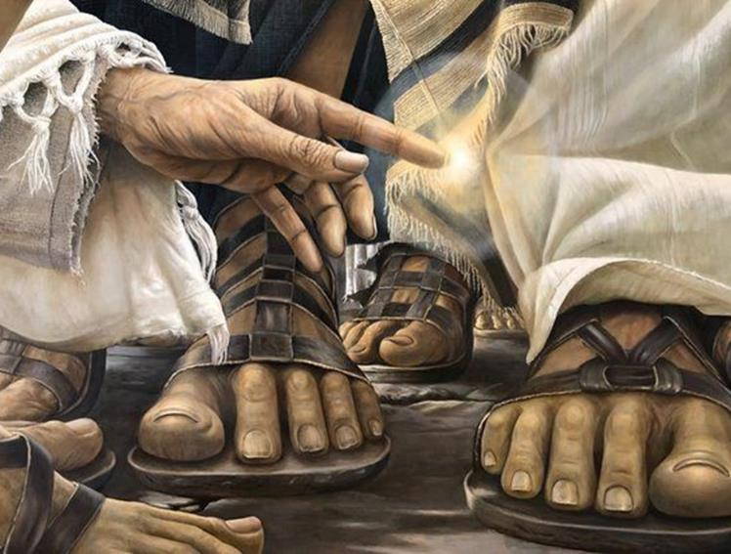
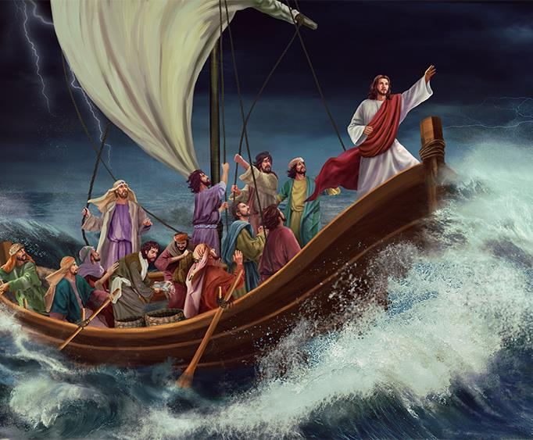
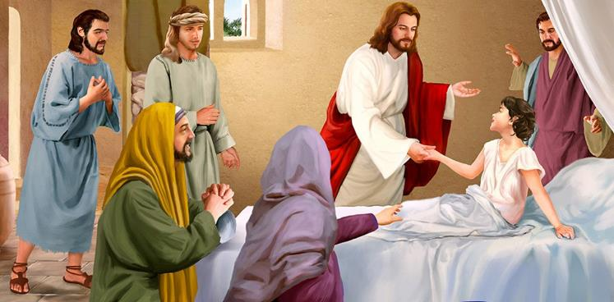
Lição 5 para
3 de agosto de 2024
MILAGRES À MARGEM DO LAGO

Slide 2
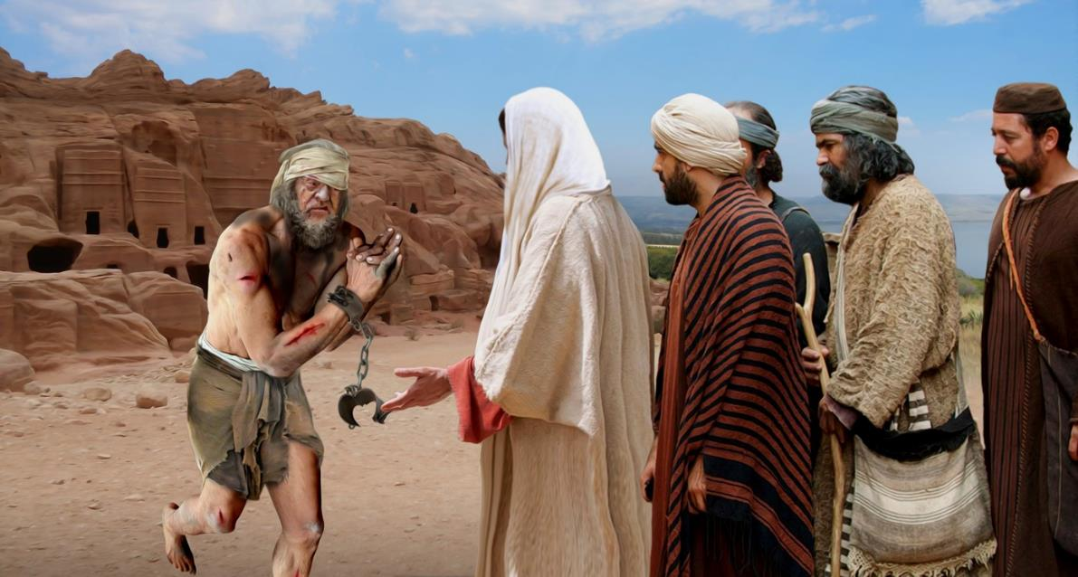
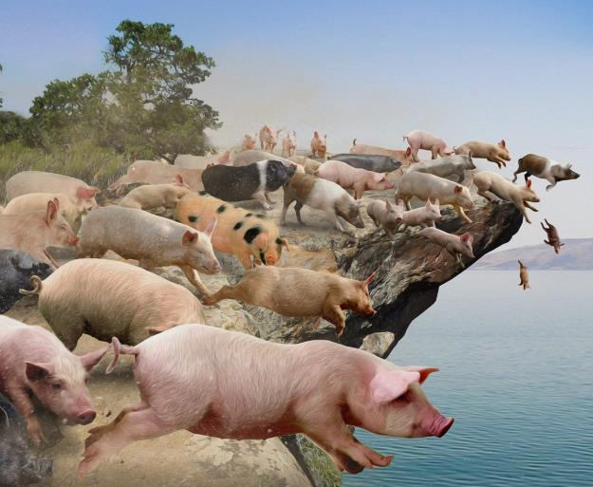
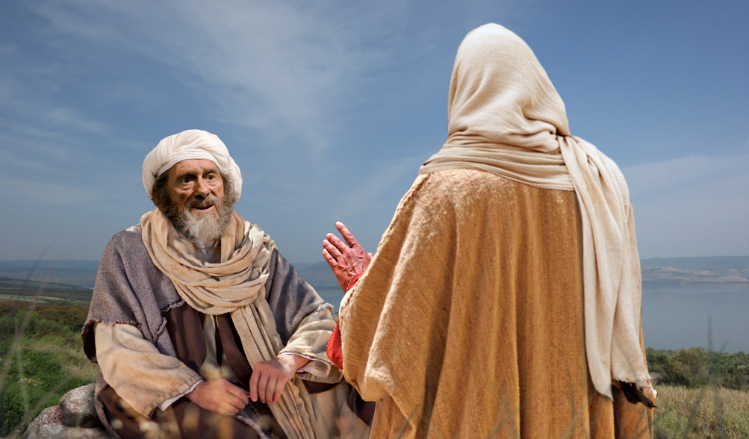
“Mas Jesus não o permitiu, mas disse-lhe: 'Vá para casa dos teus entes queridos e diga-lhes as grandes coisas que o Senhor fez contigo e como teve compaixão de ti'.” (Marcos 5:19)

Slide 3
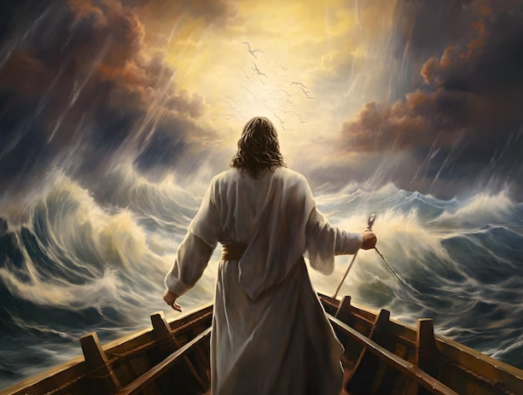
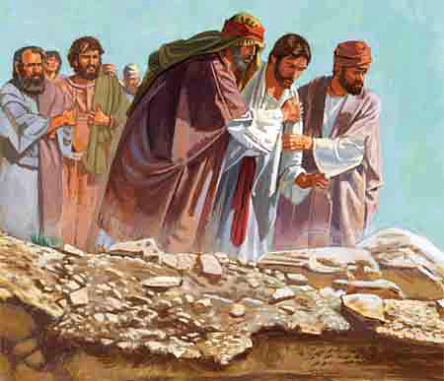
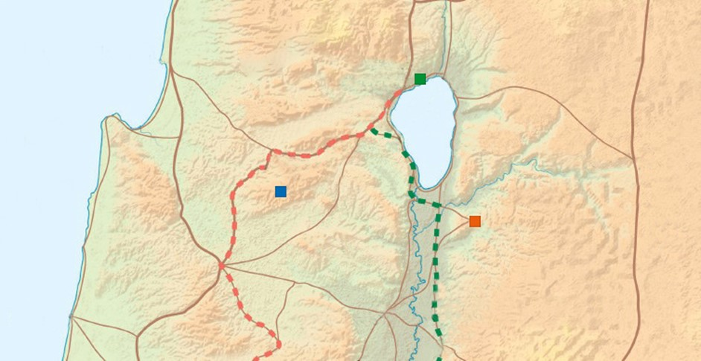
O Mar da Galileia, também chamado de Mar de Tiberíades, fazia fronteira com as regiões da Galileia, Decápolis e Traconite. Este lago e suas cidades vizinhas testemunharam muitas das atividades de Jesus.
De acordo com seu costume, Marcos nos faz viajar rapidamente com Jesus do lago até a margem de Gadara; em seguida, atravesse o lago novamente para Cafarnaum; de lá, segue para Nazaré; em seguida, atravesse o lago novamente para um local isolado (Mr. 4:35-6:52).
Em cada uma de suas etapas, Jesus enfrentou desafios e obteve vitórias.
3. Vencendo a doença (Mr. 5:21-34)
1. Vencendo a tormenta (Mr. 4:35-41)
Cafarnaúm
3
1
5
5. Vencendo a incompreensão (Mr. 6:31-52)
Nazaré
4
2
4. Vencendo rejeições e os desafios (Mr. 6:1-30)
Gadara
2. Vencendo los demônios (Mr. 5:1-20)

Slide 4
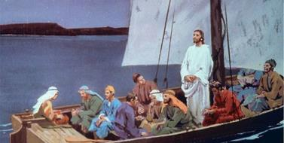
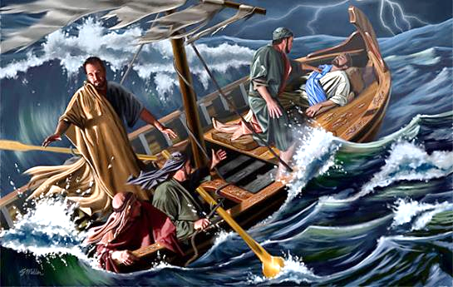
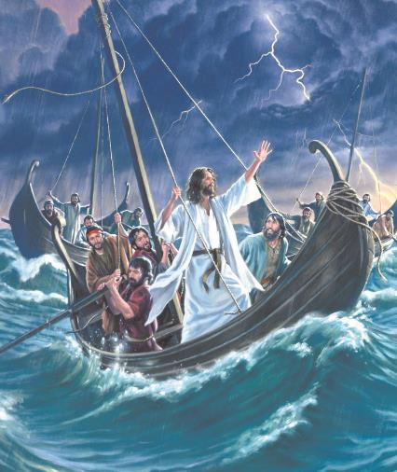
VENCENDO A TORMENTA
“Levantou-se, repreendeu o vento e ordenou ao mar: “Silêncio! Acalma-te! O vento se acalmou e tudo ficou completamente tranquilo” (Marcos 4:39 NVI)
Cansado depois de um dia cansativo, Jesus caiu em um sono profundo enquanto viajavam para o outro lado do lago (Mr. 4:35-36, 38a).
Revelação de Deus
Demonstração de poder
Temor humano
Marcos 4:40-41
“Quem é este?”
“disse ao mar: Cala-te, emudece”
Resposta humana
“Não temas”
Revelação ou Mensagem
“temeram com grande temor”
"Por que estais tão amedrontados?"
“Como não tens fé?”
Esta passagem segue o padrão comum para uma revelação de Deus:
Surgiu um vento forte que colocou em risco os barcos que viajavam (Marcos 4:37). Os discípulos acordaram Jesus e ele calmamente silenciou o vento (Mr. 4:38-40).

Slide 5
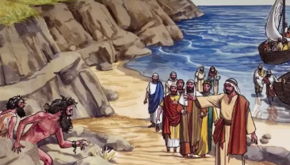
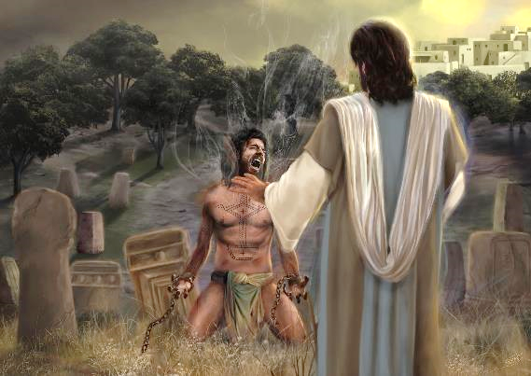
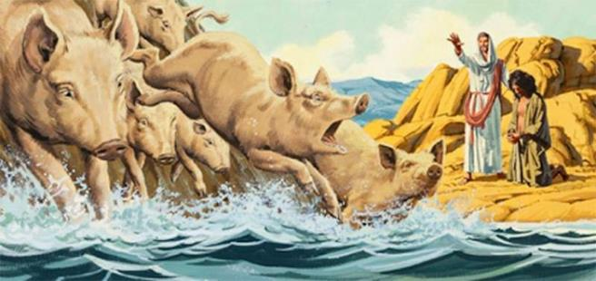
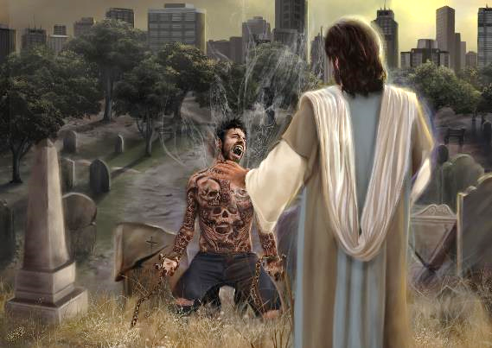
VENCENDO OS DEMÔNIOS
“E quando saiu do barco, veio imediatamente ao seu encontro dos túmulos um homem com um espírito imundo” (Marcos 5:2)
O desembarque foi espetacular. Poucos minutos depois, todos corriam assustados em direção aos barcos. E Jesus? Ele discutiu com o diabo as condições de sua rendição.
Sob seus duros modos, o endemoniado reconheceu em Jesus aquele que poderia libertá-lo. Embora seu grito tenha sido abafado pela voz do diabo, Jesus pôde ouvi-lo claramente, e ele respondeu à fé do homem.
Jesus tirou o homem de sua casa impura (as sepulturas), e os habitantes da região de seu trabalho impuro (os porcos). O homem foi purificado, seus concidadãos permaneceram em sua imundície.
Por isso, Jesus enviou esse homem liberto como seu representante, para terminar o que Ele começou.
Essa história nos ensina que Jesus ouve nosso pedido e pode nos ajudar a superar quaisquer dificuldades com as quais lutamos.

Slide 6
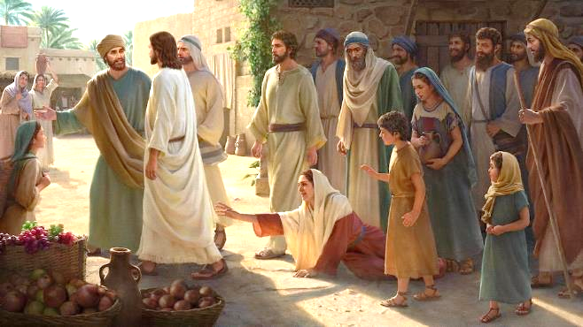
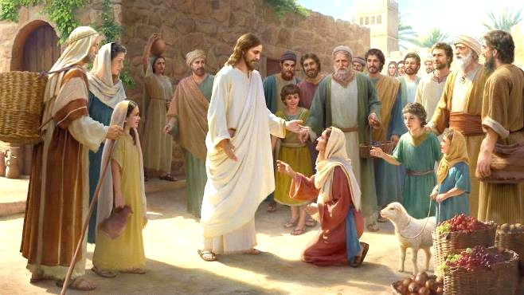
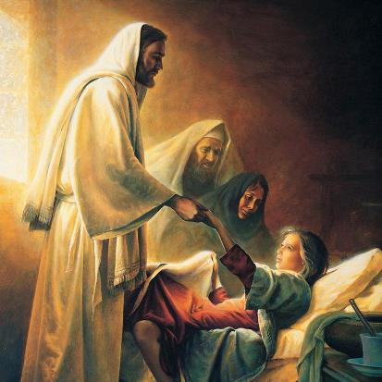
VENCENDO A ENFERMIDADE
“E, pegando na mão da menina, disse-lhe: Talita cumi; que traduzido é: Menina, eu te digo, levante-se” (Marcos 5:41)
Voltamos a nos encontrar com uma segunda história "sanduíche":
Jairo busca a Jesus
Marcos 5:21-24
Apesar da gravidade da situação, Jesus interrompe seu caminho por causa de algo aparentemente trivial: alguém o tocou (Marcos 5:30-32).
Uma mulher é curada
Marcos 5:25-34
Ele não poderia ter resolvido isso depois? A vida da menina não era mais importante?
Jesus cura a filha de Jairo
Marcos 5:35-43
Mas Deus não vê como nós. Se a menina morresse, ele poderia ressuscitá-la. Se a mulher se afastasse, ela seria deixada na escuridão espiritual, pensando que um poder mágico a havia curado.
"A tua fé te fez salvo" (Marcos 5:34). Crer em Jesus é o ponto principal. Para ela e Jairo: "Não tenham medo, crê somente“ (Mr 5:36). E também para você e para mim.

Slide 7
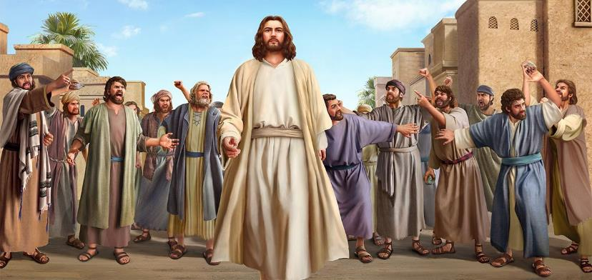
VENCENDO A REJEIÇÃO E OS DESAFIOS (1)
“E ficou espantado com a incredulidade deles. E recorria as aldeias vizinhas, ensinando." (Marcos 6:6)
Por que os nazarenos rejeitaram Jesus? (Mr. 6:1-6)?
Estavam surpresos que Jesus ensinara
O conheciam como carpinteiro, não como professor/curador
Conheciam sua família (com quem Jesus havia discordado)
Como Jesus reagiu? Simplesmente saiu e foi para outros campos de trabalho. E este foi o padrão de ação que ele ensinou a seus discípulos (Mr. 6:11).
Você já foi rejeitado como Jesus foi, ou teve que passar por alguma crise difícil de entender? O que você aprendeu com essa experiência que pode ajudá-lo a ajudar alguém que passa pela mesma experiência?

Slide 8
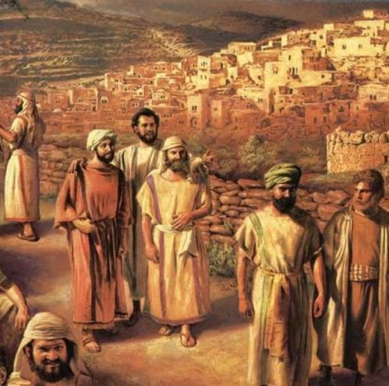
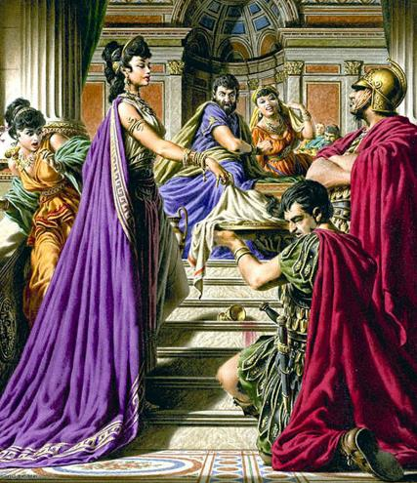
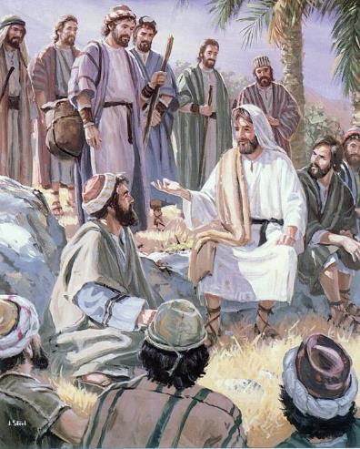
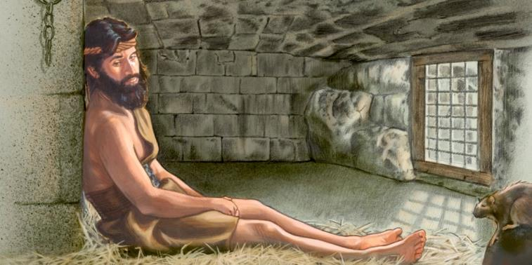
VENCENDO A REJEIÇÃO E OS DESAFIOS (2)
“E ficou espantado com a incredulidade deles. E recorria as aldeias vizinhas, ensinando” (Marcos 6:6)
Chegamos à terceira história "sanduíche":
Missão dos discípulos
Marcos 6:7-13
Morte de João Batista
Marcos 6:14-29
Relatório dos Discípulos
Marcos 6:30
Jesus propõe aos seus discípulos um grande desafio: ser enviado a pregar aos pares, depois de ter recebido alguns conselhos práticos (Mr. 6:7-10).
Enquanto eles pregam livremente, João ainda está na prisão.
Em contraste com o sucesso dos discípulos, João sela seu testemunho com a morte.

Slide 9
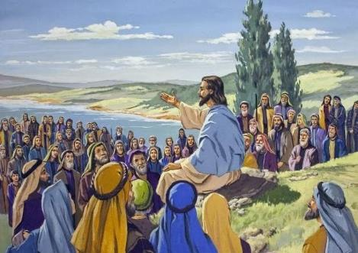
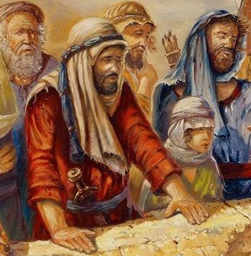
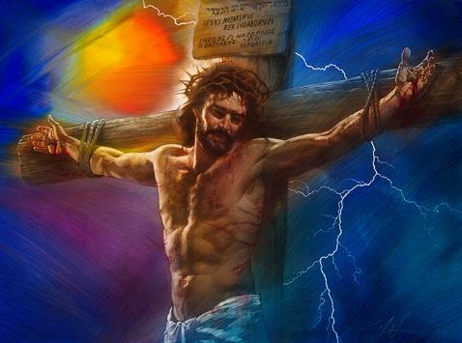
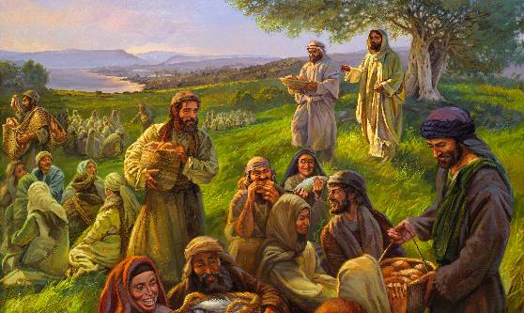
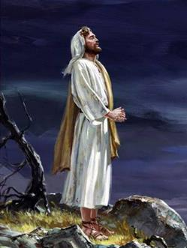
VENCENDO A INCOMPREENSÃO
“Pois eles ainda não tinham entendido sobre os pães, porque seus corações estavam endurecidos. (Marcos 6:52)
Os discípulos de Jesus precisavam compartilhar longamente com ele os detalhes de sua missão; e os discípulos de João precisavam entender por que seu mestre havia morrido.
Jesus retirou-se com eles, mas uma grande multidão se aproximou e esperou por ele na praia. Quando os viu, "teve compaixão deles, pois eram como ovelhas que não tinham pastor".(Mr. 6:34).
Eles eram um povo sem líder, sem ninguém para guiá-los (1 Reis 22:17). Eles estavam procurando por um Messias que os libertasse de Roma. Mas Jesus ofereceu-lhes um Messias que os libertaria do pecado (Mr. 10:45).
Diante do milagre do peixe, a multidão queria fazer de Jesus seu líder político (João 6: 14-15). Os discípulos, por sua vez, também não entenderam o papel de Jesus (Mr. 6:52).
O que Jesus fez? Ele recusou as honras e orou (Mr. 6:45-46).

Slide 10
“A força de cada alma reside em Deus e não no homem. A firmeza e a confiança devem ser a força de todos os que dedicam o coração a Deus. Cristo não manifesta um interesse casual por nós; o seu amor é mais forte que a de uma mãe para o filho... Nosso Salvador nos comprou por meio do sofrimento e da tristeza, por meio de insultos, censuras, abusos, ridicularização, rejeição e morte. Ele está olhando para você, um filho trêmulo de Deus. Ele lhe dará segurança sob Sua proteção”
E. G. W. (Deus nos cuida, 9 de janeiro)

